Slide 1


Final Design Gioco.it
Design finale del sito web Gioco.it
gruppo: La Triade

Slide 2
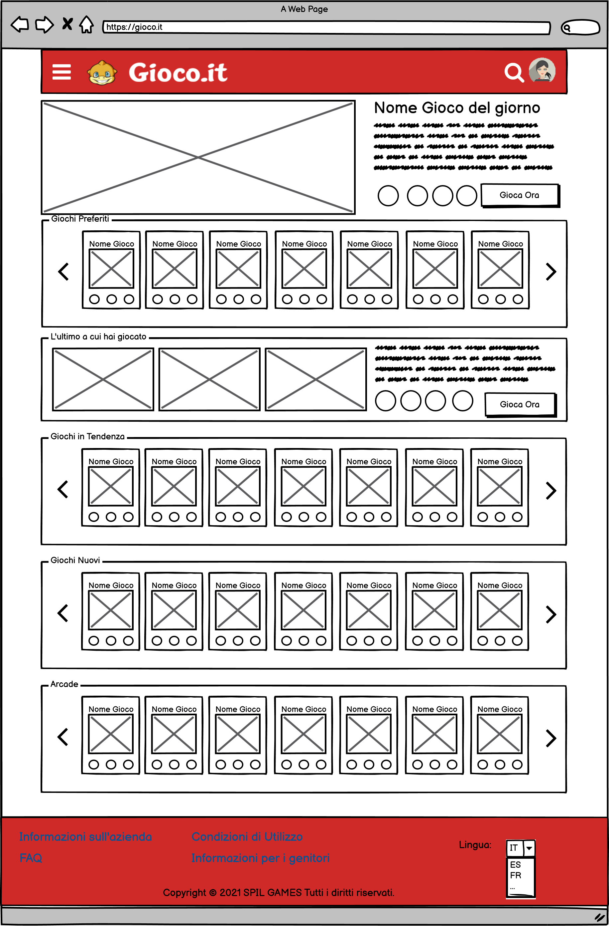
Homepage
La homepage del sito è divisa in:
Header -> il menu è stato rimpiazzato dalla Toast Icon, il pannello di ricerca verrà mostrato solo al click nell'apposita icona
Corpo -> versione organizzata in liste e aggiunta la sezione «Gioco del giorno»
Footer -> rimasto simile

Slide 3
ciao

